Slide 1

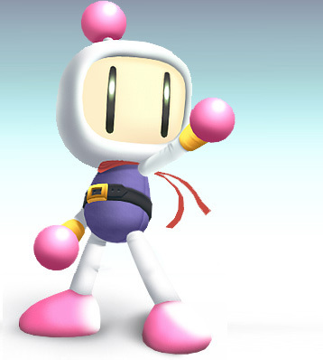
PRESENTATION JEU VIDEO
STOIKOVITCH Jimmy.
SPENATO Romain.
LEFEBVRE Florent.
BOMBERCRAFT
Professeur : Nicolas Vidal.

Slide 2
PRESENTATION JEU VIDEO
1. Game Concept.
2. Avancement.
3. Conclusion.

Slide 3
1. Game Concept.
Principe : Réunir les univers de Bomberman et Minecraft.
But du Jeu : Atteindre avant les autres joueurs le drapeau.
Moyen :
    - Utilisation des bombes pour détruire et récupérer des « blocs ».
    - Disposition des « blocs » pour atteindre le drapeau (Référence Minecraft).
Interactivité : Possibilité d'interférer avec la progression du Joueur adverse. Travail d'équipe.

Slide 4

1. Game Concept.
Personnage utilisé :
  Le Creeper de Minecraft.
  Création sur Unity.
  Création des textures.
  Animation de Déplacement.

Slide 5



1. Game Concept.
Différents types de Blocs :
Bloc destructible.
Bloc indestructible.

Slide 6


1. Game Concept.
Les bombes :
- Réalisé sous Unity.
- Textures Basiques.
- Animation d'Explosion.
- Utilisation de Particules.

Slide 7
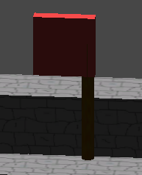
1. Game Concept.
Le Drapeau :
- Réalisé sous Unity.
- Textures basiques.
- Déclencheur de Victoire.
- OnTriggerEnter() non fonctionnel.

Slide 8
2. Avancement.
Jeu Multi-Joueurs. (Quelques problèmes de réseau..).
1 Arène. (Une deuxième a été pensée et une texture était prête à l'emploi).
Pas d'IA. Manque de temps.
Lobby basique en GUI.
Les performances semblent acceptables.

Slide 9
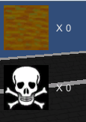
2. Avancement.
TODO-LIST :
- Ajouter la mise à jour des compteurs (propres à chaque joueur) car le visuel ne suffit pas. (Morts et Nombre de Blocs)

Slide 10
2. Avancement.
TODO-LIST :
- Finaliser les Scripts de Victoire et Défaite. (Apparition à l'écran).
- Ajouter un Timer. (Limite de Temps).
- Ajouter la collision entre une bombe et un joueur pour incrémenter son nombre de mort et le retéléporté au spawn.

Slide 11
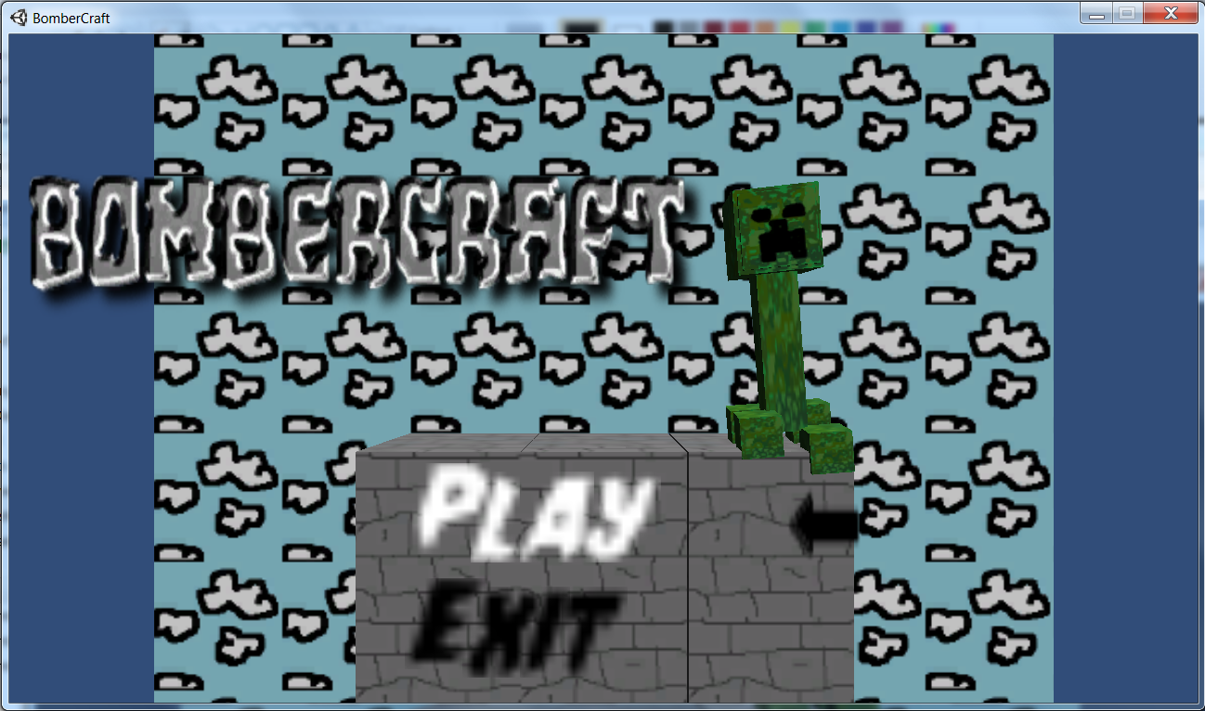
2. Avancement.

Slide 12
2. Avancement.
DEMONSTRATION.
TESTS.

Slide 13
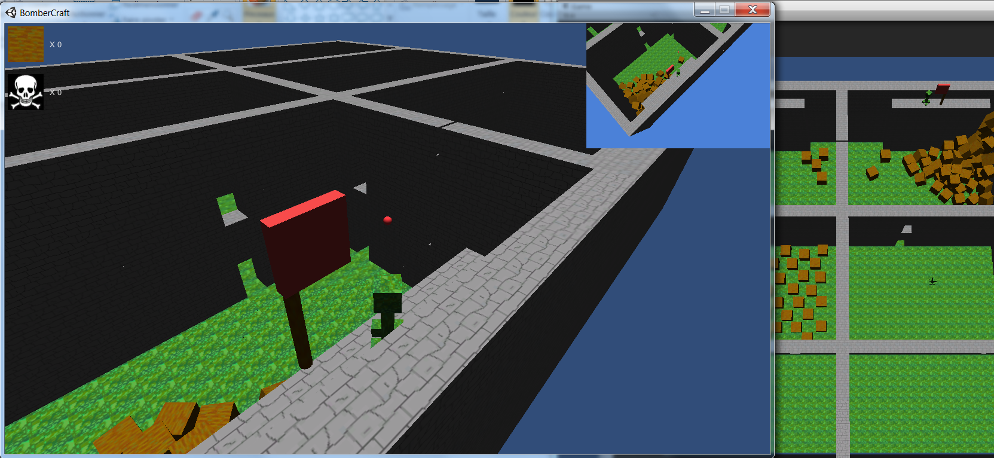
2. Avancement.

Slide 14
3. Conclusion.
Concept de Jeu qui aurait pu amener quelque chose d'amusant.
Difficulté avec le Physics-Engine. (Facteur clé de la jouabilité de notre concept).
Difficulté sur la Mise en Réseau du Jeu.
Difficile de finir le Jeu à l'heure actuelle.
Manque de temps et de compétences pour réaliser ou faire fonctionner ce qu'on avait en tête.
Manque de compétence en 3D.

Slide 15
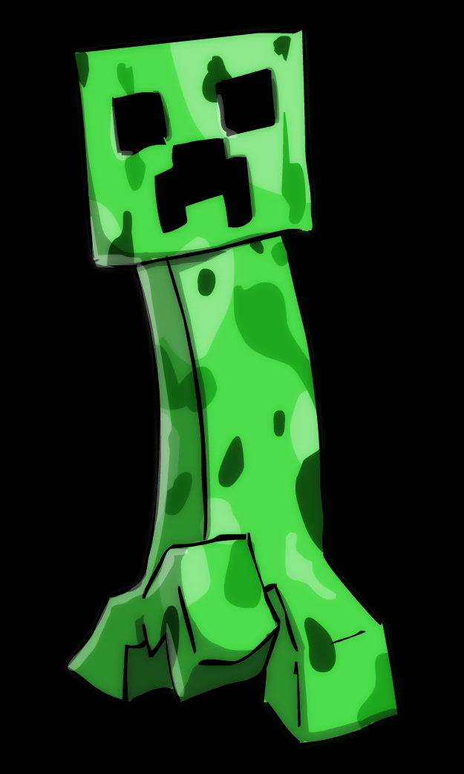
3. Conclusion.
MERCI POUR VOTRE ECOUTE !

